Slide 1
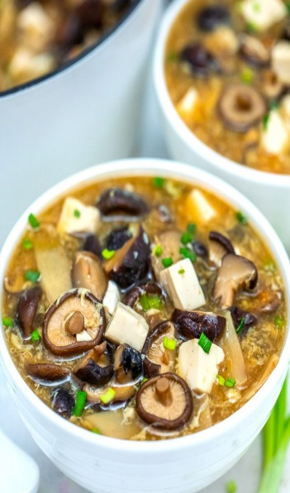
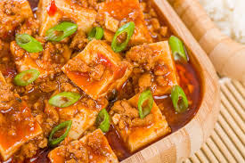
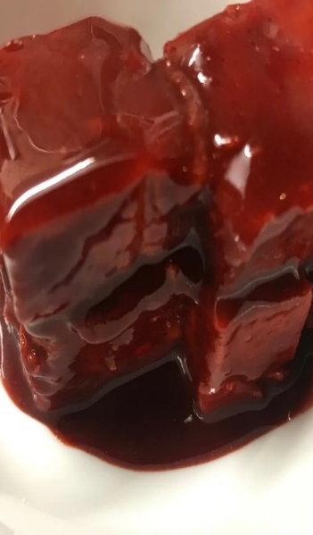
Китайский Тофу
Notes:
注释：若要替换图片，只需选中它并将其删除。然后使用“插入图片”图标将其替换为自己的图片！

Slide 2
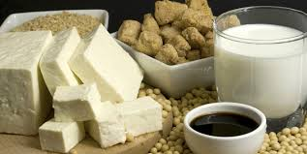
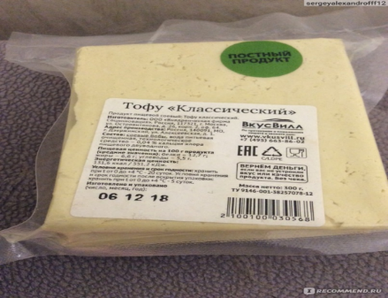
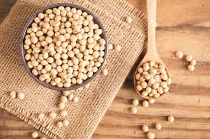
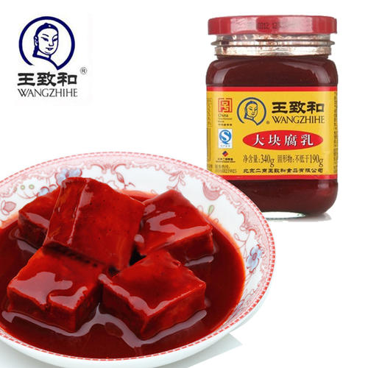
Что токое тофу?
Пищевой продукт из соевых бобов
Нейтральный вкус
Богат белком

Slide 3
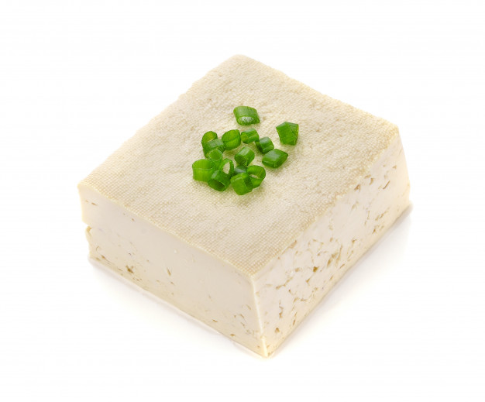
Китайская легенда приписывает его изобретение принцу Лю Аню (179–122 до н.э.) из провинции Аньхой .
Исторический
Полезен для здоровья

Slide 4
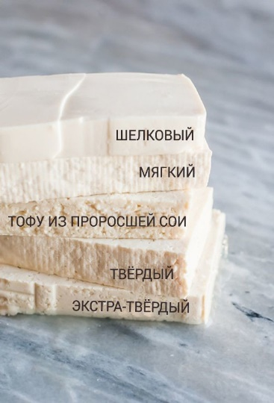
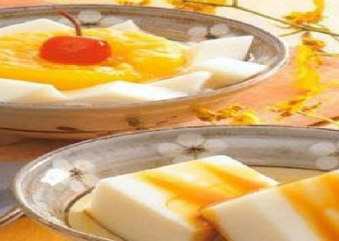
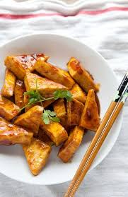
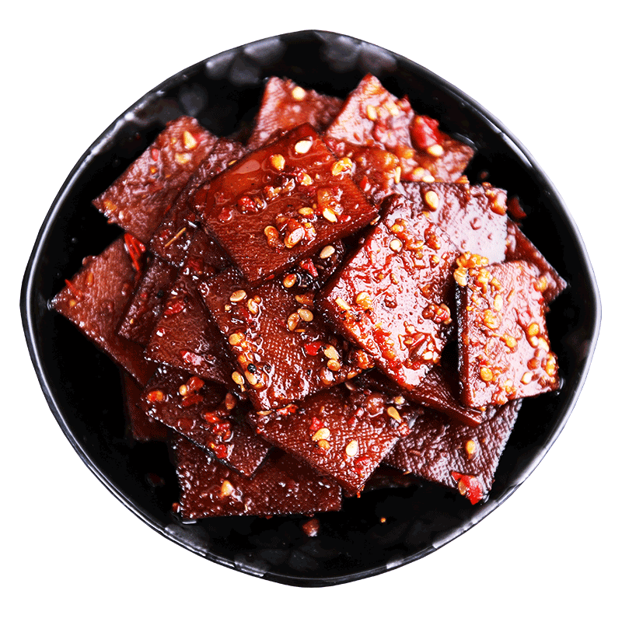
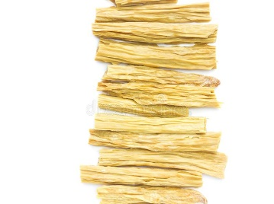
Виды тофу

Slide 5

Вкусная еда

Slide 6
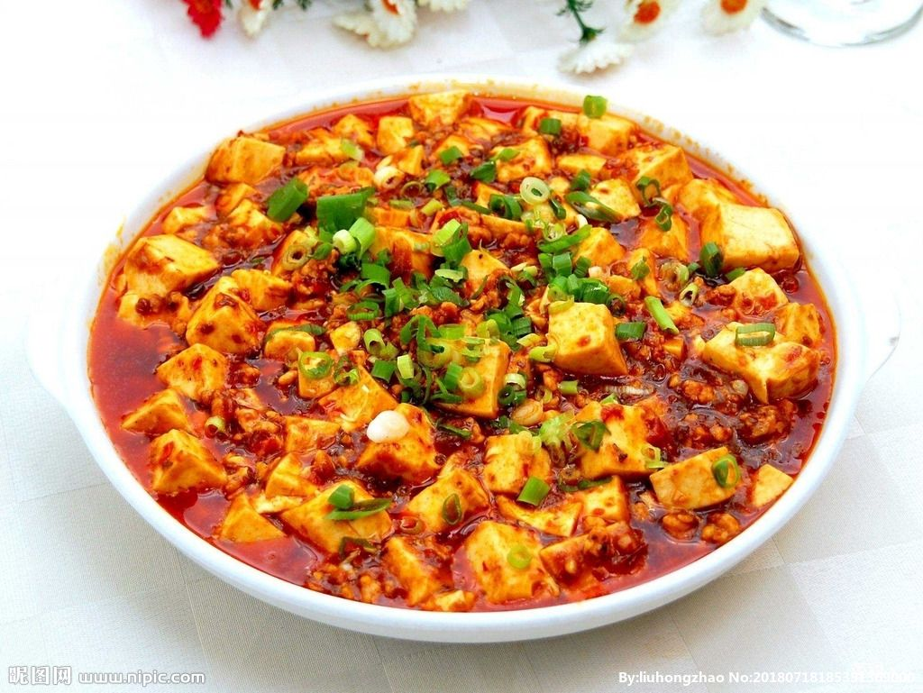
Острый тофу (‘мапо тофу’)
Провинция сычуан

Slide 7
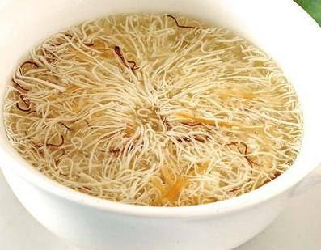
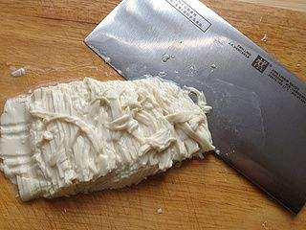
Шелковый Тофу(wensi tofu） провинция Аньхой

Slide 8
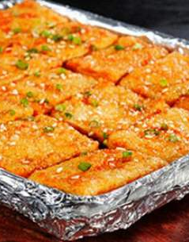
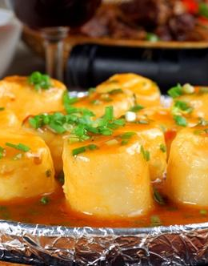
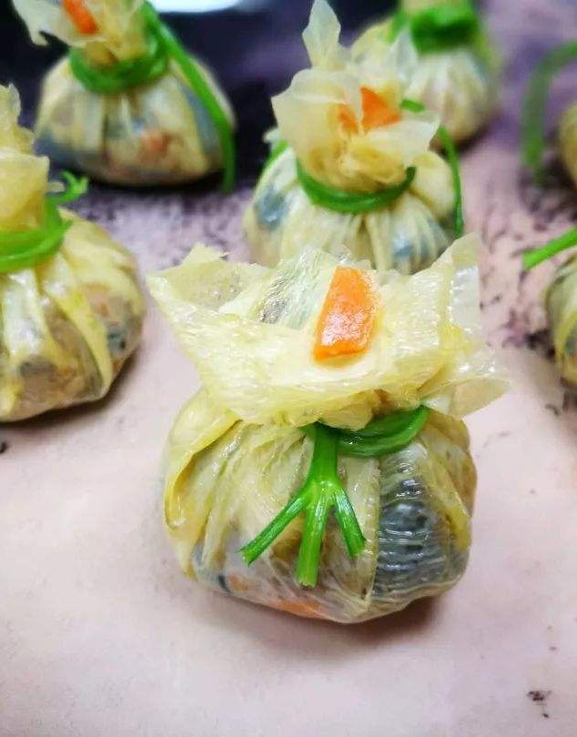
Японский тофу
Из шелкового
Булочка с листами тофу
Жареный тофу
Notes:
注释：若要替换图片，只需选中它并将其删除。然后使用“插入图片”图标将其替换为自己的图片！

Slide 9
Спасибо за внимание

